Slide 1
SpringCloud微服务应用开发
软件工程系

Slide 2
负载均衡
一、认识Ribbon
二、开发简单Ribbon程序
三、Ribbon的负载均衡机制

Slide 3
Ribbon介绍
负载均衡：解决整个服务集群的性能与稳定。
负载均衡器提供以下功能：
（1）维护各个服务器的IP地址信息
（2）根据特定逻辑选取服务器
实现上述功能，负载均衡器提供组件：Rule、Ping、ServerList

Slide 4
Ribbon介绍
Ribbon：是Netflix下的负载均衡框架，支持可插拔式的负载均衡规则。它在微服务集群中为各个客户端提供通信的支持。是客户端的负载均衡器。
特点：
1、支持多种协议：HTTP（TCP），UDP协议等
2、提供负载均衡客户端
3、既可以调用Ribbon原生的API，也可以使用spring封装好的Ribbon的API实现负载均衡。

Slide 5
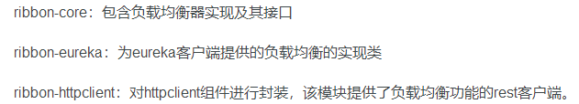
Ribbon子模块

Slide 6
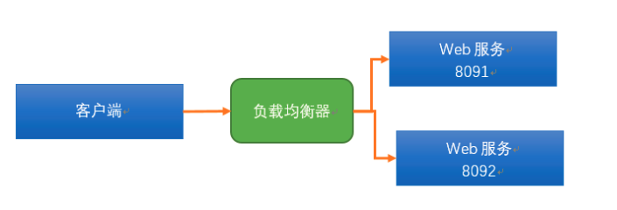
开发简单Ribbon程序
8081
8085
利用Ribbon框架实现上述负载均衡

Slide 7
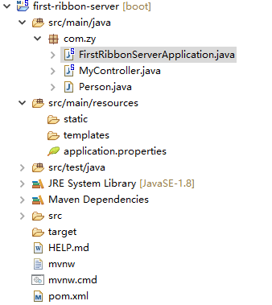
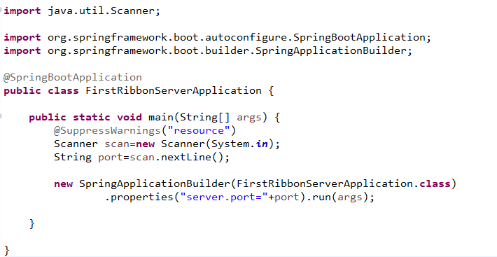
创建REST服务
分别在控制台以8081端口、8085端口启动服务实例

Slide 8
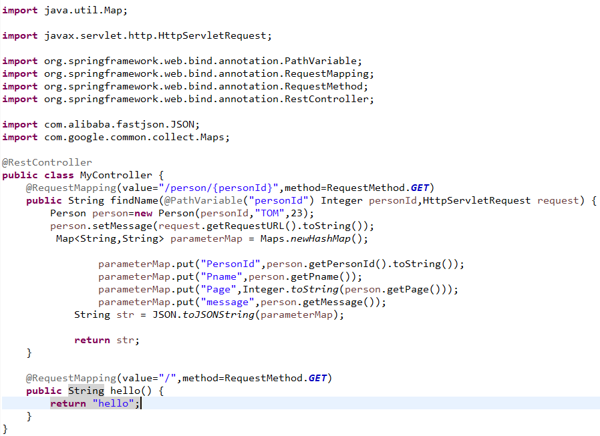
创建REST服务

Slide 9
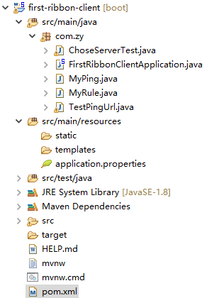
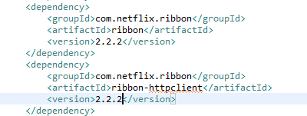
编写请求客户端
使用Ribbon客户端发送请求

Slide 10
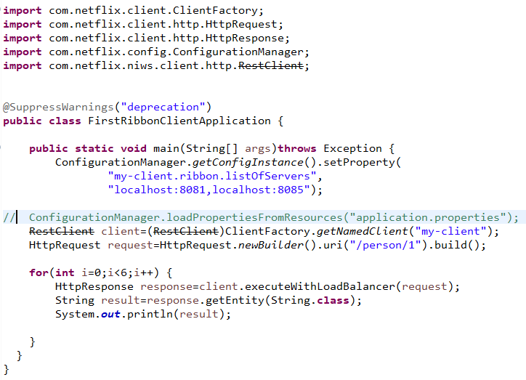
编写请求客户端
设置请求服务器
获取REST客户端及创建请求实例

Slide 11
运行
可以看到：RestClient实现了负载均衡的功能。默认使用RoundRobinRule的
逻辑规则

Slide 12
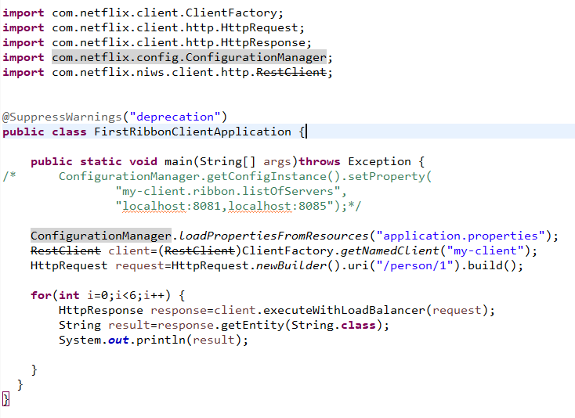
配置文件配置Ribbon

Slide 13
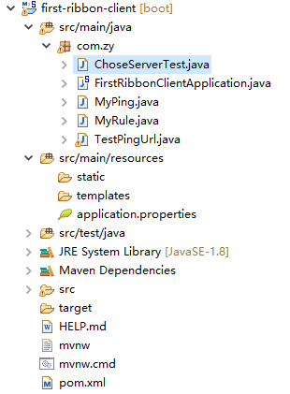
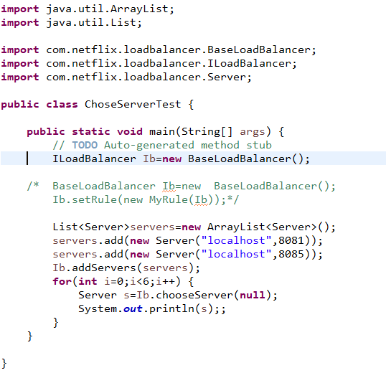
Ribbon负载均衡机制
负载均衡器(接口)：ILoadBalancer用于服务器的选择，可以使用实现类BaseLoadBalancer
创建负载均衡器
添加服务器
服务器选择

Slide 14
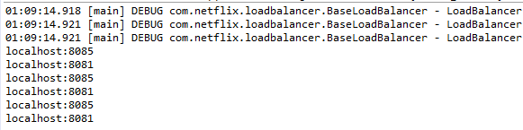
运行
利用RoundRobinRule规则实现均衡负载

Slide 15
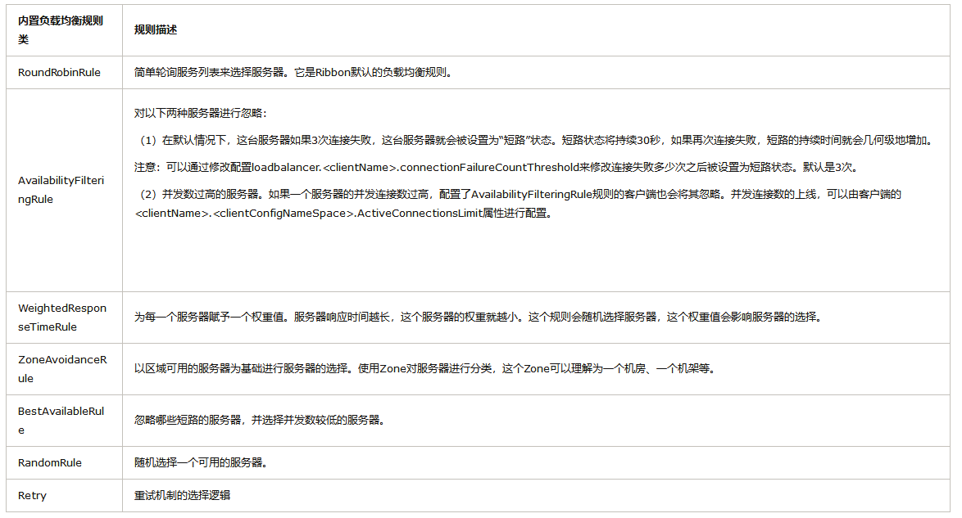
Ribbon自带的负载规则

Slide 16
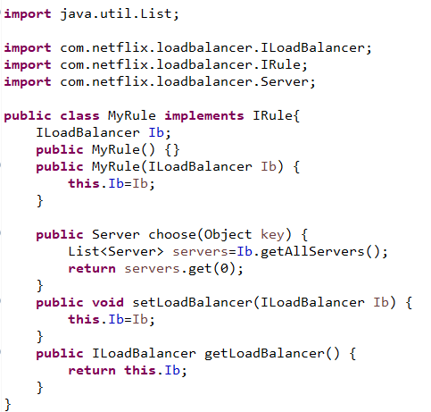
自定义负载规则
自定义负载规则实现IRule接口，该接口的choose方法决定选择哪一个服务器对象。

Slide 17
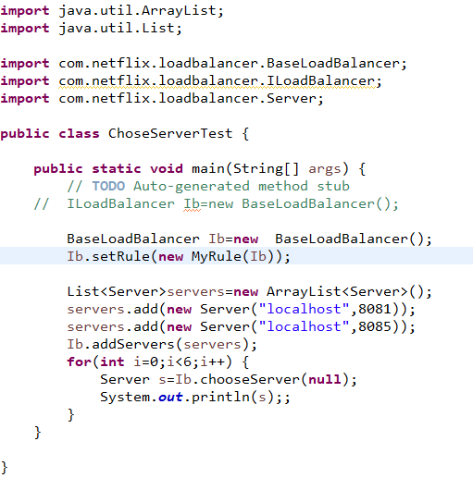
自定义负载规则
将自定义负载规则应用在负载均衡器中
设置自定义负载规则

Slide 18
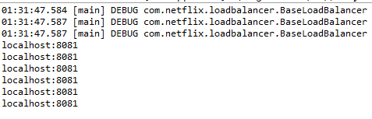
运行
运行的服务器均为：localhost:8081

Slide 19
在配置文件中修改

Slide 20
运行

Slide 21
使用内置负载规则

Slide 22
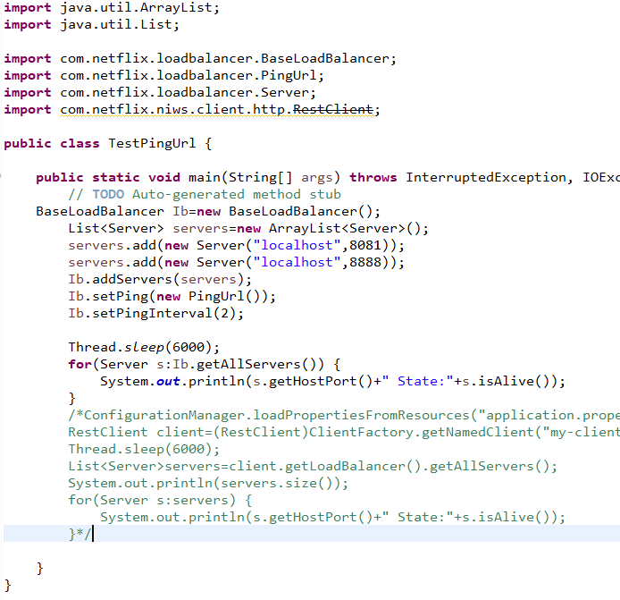
Ping机制
在负载均衡器中，使用Ping机制，每隔一段时间去Ping服务器，判断服务器是否存活。使用IPing接口的实现类完成。
非法接口8888
设置IPing的实现类PingUrl及时间间隔

Slide 23

运行
也可以修改配置文件完成配置：

Slide 24
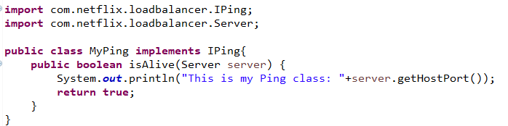
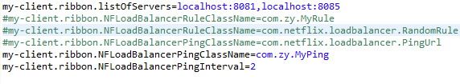
自定义Ping
修改配置：

Slide 25
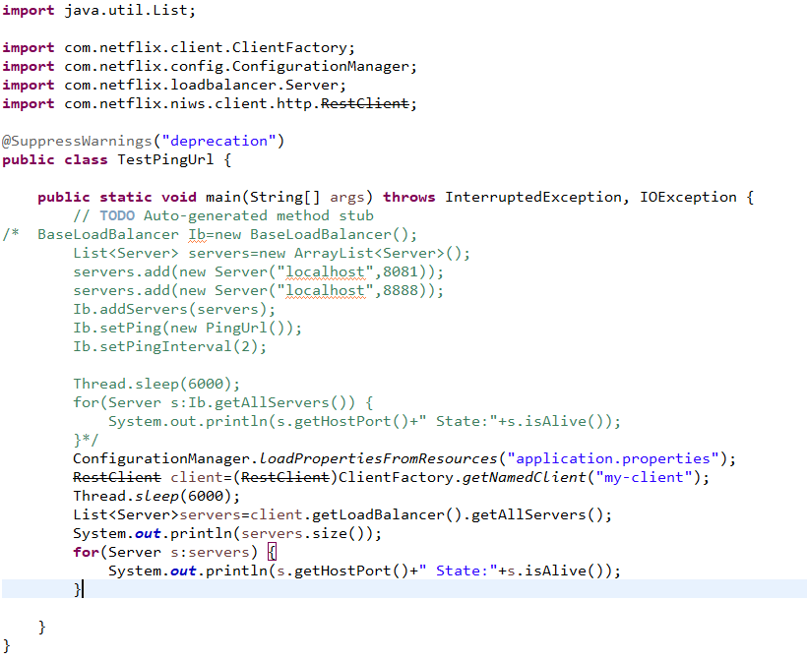
自定义Ping

Slide 26
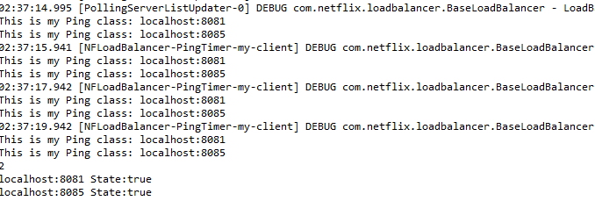
运行

Slide 27
总结
1、认识Ribbon
2、开发简单Ribbon程序
3、Ribbon的负载均衡机制

